Slide 1
Tipos da linguagem c
Lógica de programação
Prof. Ricardo guedes

Slide 2
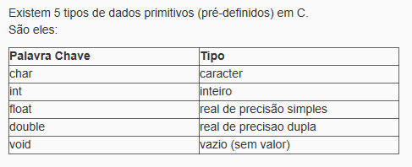
Tipos da Linguagem C

Slide 3
Dados primitivos da linguagem c
PALAVRA CHAVE | TIPO
char | Inteiro curto
int | Inteiro
float | Real de precisão simples
double | Real de precisão dupla
void | Vazio

Slide 4
MODIFICADORES DE TIPO
MODIFICADOR DE TIPO | EFEITO
signed | Com sinal
unsigned | Sem sinal
long | Longo
short | Curto

Slide 5
Modificadores do char
TIPO | TAMANHO (em bytes) | INTERVALO
char | 1 | -128 a 127
signed char | 1 | -128 a 127
unsigned char | 1 | 0 a 255

Slide 6
Modificadores do int
TIPO | TAMANHO (em bytes) | INTERVALO
int | 4 | -2.147.483.648 a 2.147.483.647
signed int | 4 | -2.147.483.648 a 2.147.483.647
unsigned int | 4 | 0 a 4.294.967.295
short int | 2 | -32.768 a 32.767
signed short int | 2 | -32.768 a 32.767
unsigned short int | 2 | 0 a 65.535
long int | 4 | -2.147.483.648 a 2.147.483.647
signed long int | 4 | -2.147.483.648 a 2.147.483.647
unsigned log int | 4 | 0 a 4.294.967.295

Slide 7
RESUMO DOS TIPOS INTEIROS
TIPO | TAMANHO em bytes | INTERVALO
int | 4 | -2.147.483.648 a 2.147.483.647
unsigned int | 4 | 0 a 4.294.967.295
short | 2 | -32.768 a 32.767
unsigned short | 2 | 0 a 65.535
char | 1 | -128 a 127
unsigned char | 1 | 0 a 255
long long | 8 | -9.223.372.036.854.775.808 a 9.223.372.036.854.775.807
unsigned long long |  | 0 a 18.446.744.073.709.551.615

Slide 8
TIPOS REAIS
TIPO | TAMANHO EM BYTES | INTERVALO
float | 4 | 3.4 E-38 a 3.4E+38
double | 8 | 1.7 E-308 a 1.7E+308
long double | 12 | 3.4E-4932 a 1.1E+4932

